Slide 1
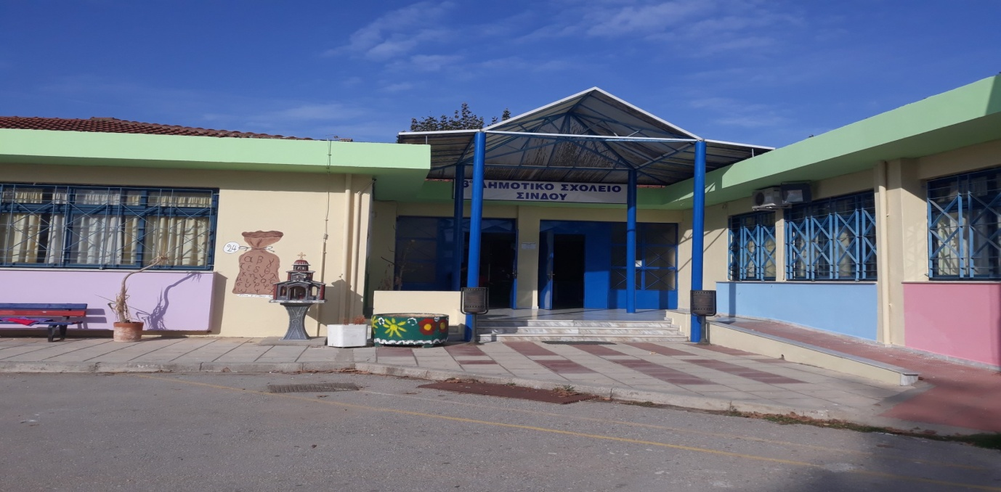
3o Δημοτικό Σχολείο Σίνδου
Τμήμα: Δ1 θέμα: «Γεωγραφικά διαμερίσματα»
Εργασία των μαθητριών :
Ειρήνης
Βιργινίας

Slide 2
Τα γεωγραφικά διαμερίσματα
Θράκη
Μακεδονία
Ήπειρος
Θεσσαλία
Στερεά Ελλάδα
Πελοπόννησος
Νησιά Αιγαίου Πελάγους
Νησιά Ιοννίου Πελάγους
Κρήτη

Slide 3
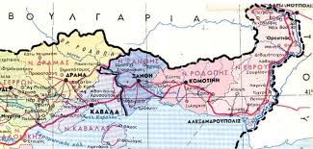
ΘΡΑΚΗ
Η Θράκη απλώνεται ανάμεσα σε δύο μεγάλα ποτάμια:τον Νέστο και τον Έβρο

Slide 4
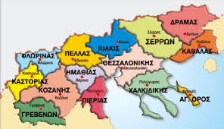
Μακεδονία
Η Μακεδονία έχει ρίζα ελληνική. Μακεδανός σημαίνει στα αρχαία ελληνηκά μακρής και ψηλός. Στη Μακεδονία γεννήθηκε ο Μέγας Αλέξανδρος.

Slide 5
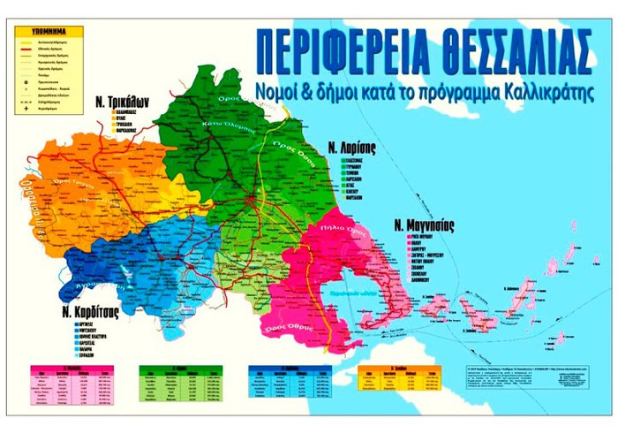
Θεσσαλία
Λένε ότι,πριν από πάρα πολλά χρόνια, στη θέση της θεσσαλίας υπήρχε μια μεγάλη λίμνη.

Slide 6
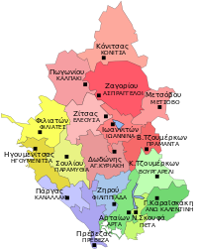
Ήπειρος
Οι άνθρωποι που κατοικούσαν παλιά στην Ήπειρο ονομαζόταν Ελλοί. Από εκείνους πήραμε το όνομα μας.

Slide 7
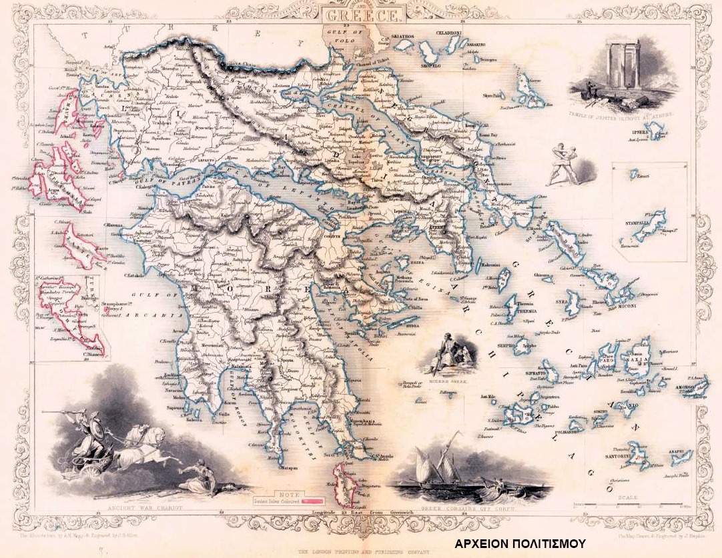
Στερεά Ελλάδα
Η Στερεά Ελλάδα λέγετε και Ρούμελη. Εκεί βρίσκεται η Αθήνα.

Slide 8
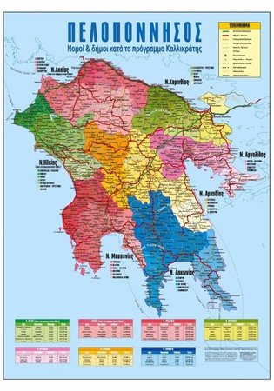
Πελοπόννησος
Η Πελοπόννησος έχει σχήμα πλατανόφυλλου και το όνομα της το πήρε από το μυθικό βασιλιά της Ολυμπίας τον Πέλοπα.

Slide 9
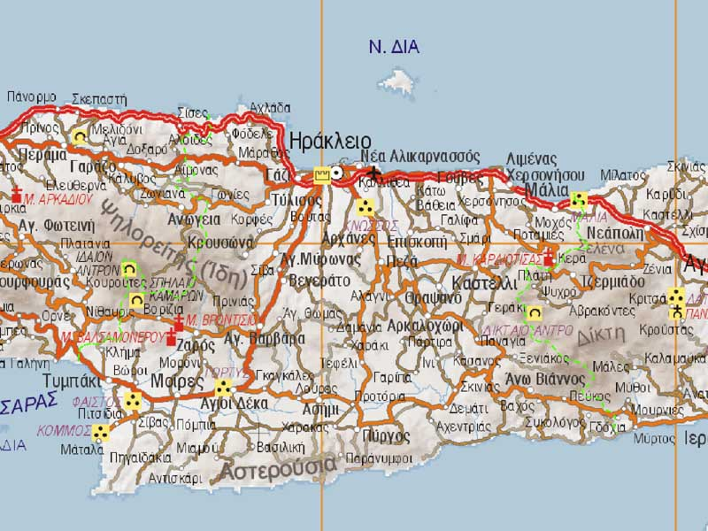
Κρήτη
Η Κρήτη είναι το μεγαλύτερο νησί της Ελλάδας. Βρίσκεται ανάμεσα στην Ευρώπη,την Ασία και την Αφρική.

Slide 10
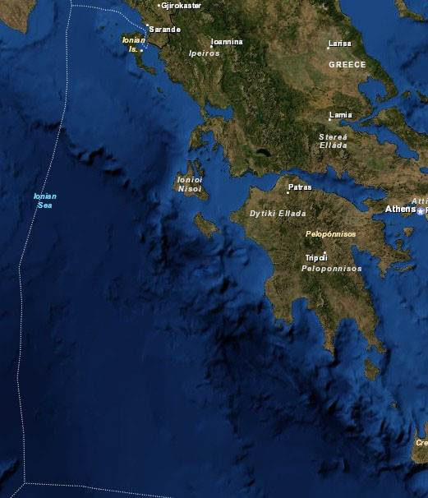
Ιόνιο Πέλαγος
Το Ιόνιο Πέλαγος έχει 7 νησιά για αυτό ονομάζεται και επτάνησα σε ένα από αυτά τα νησιά γεννήθηκε ο Διονύσιος Σολωμός.

Slide 11
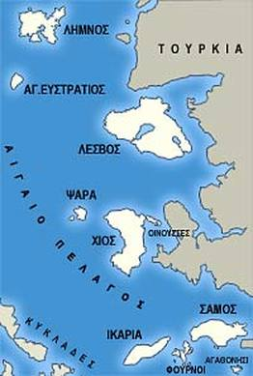
Αιγαίο Πέλαγος
Τα νησιά του Αιγαίου Πελάγους είναι οι Κυκλάδες, τα Δωδεκάνησα και τα νησιά του Ανατολικού Αιγαίου.

